Slide 1





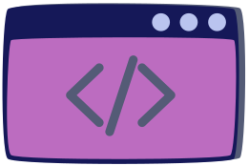



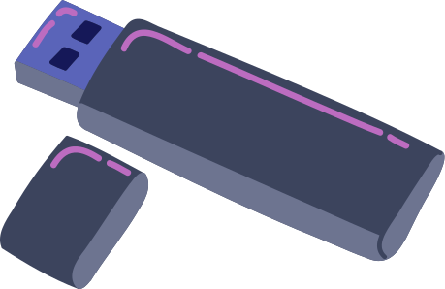



LENGUAJE CON ESTRUCTURA
ESTRUCTURA DE DATOS

Slide 2

ÍNDICE
01. C#
02. Java
03. Python
04. JavaScript
05. Php

Slide 3


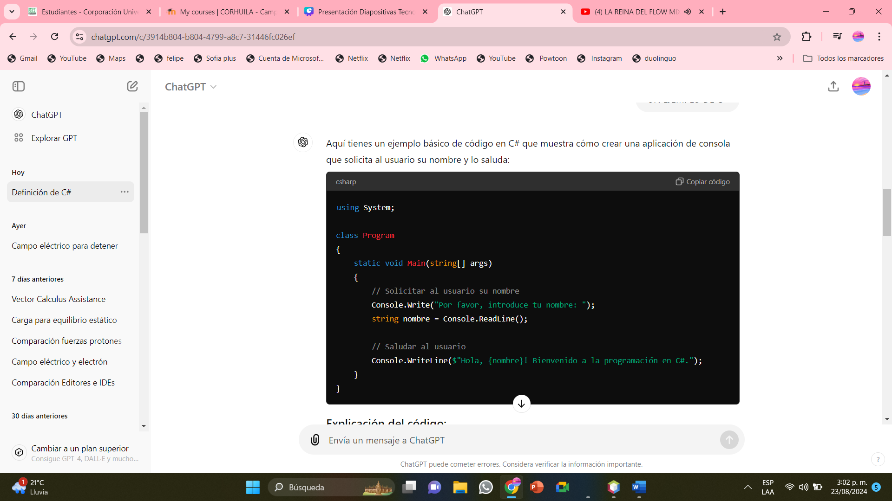
C#
DEFINICIÓN:
EJEMPLO:
C# se utiliza principalmente para desarrollar aplicaciones de escritorio, aplicaciones web, servicios web, y aplicaciones móviles (a través de Xamarin). Algunas características clave de C# son:
Orientado a objetos
Seguridad de tipos
Manejo de excepciones
Interoperabilidad

Slide 4
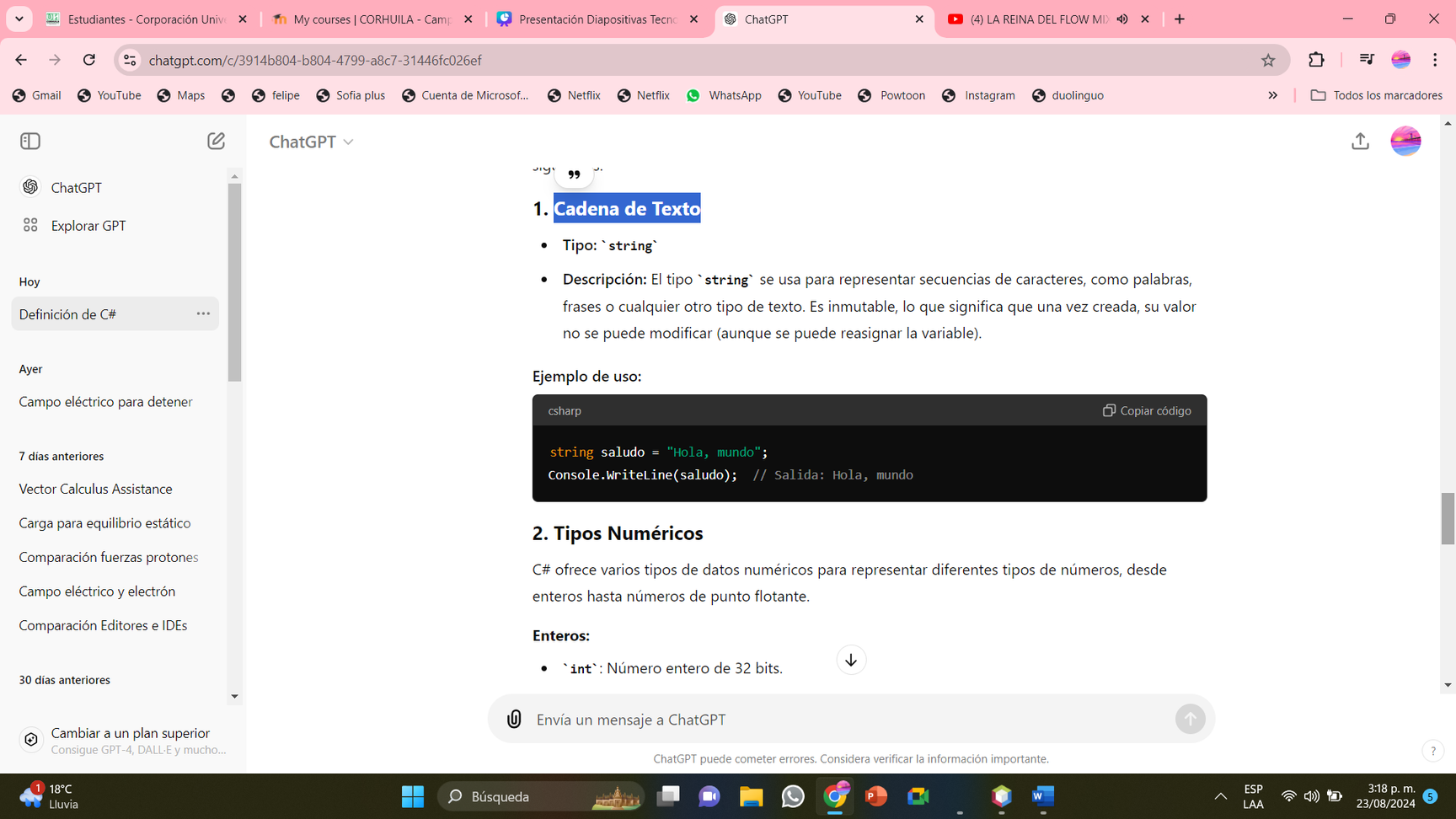
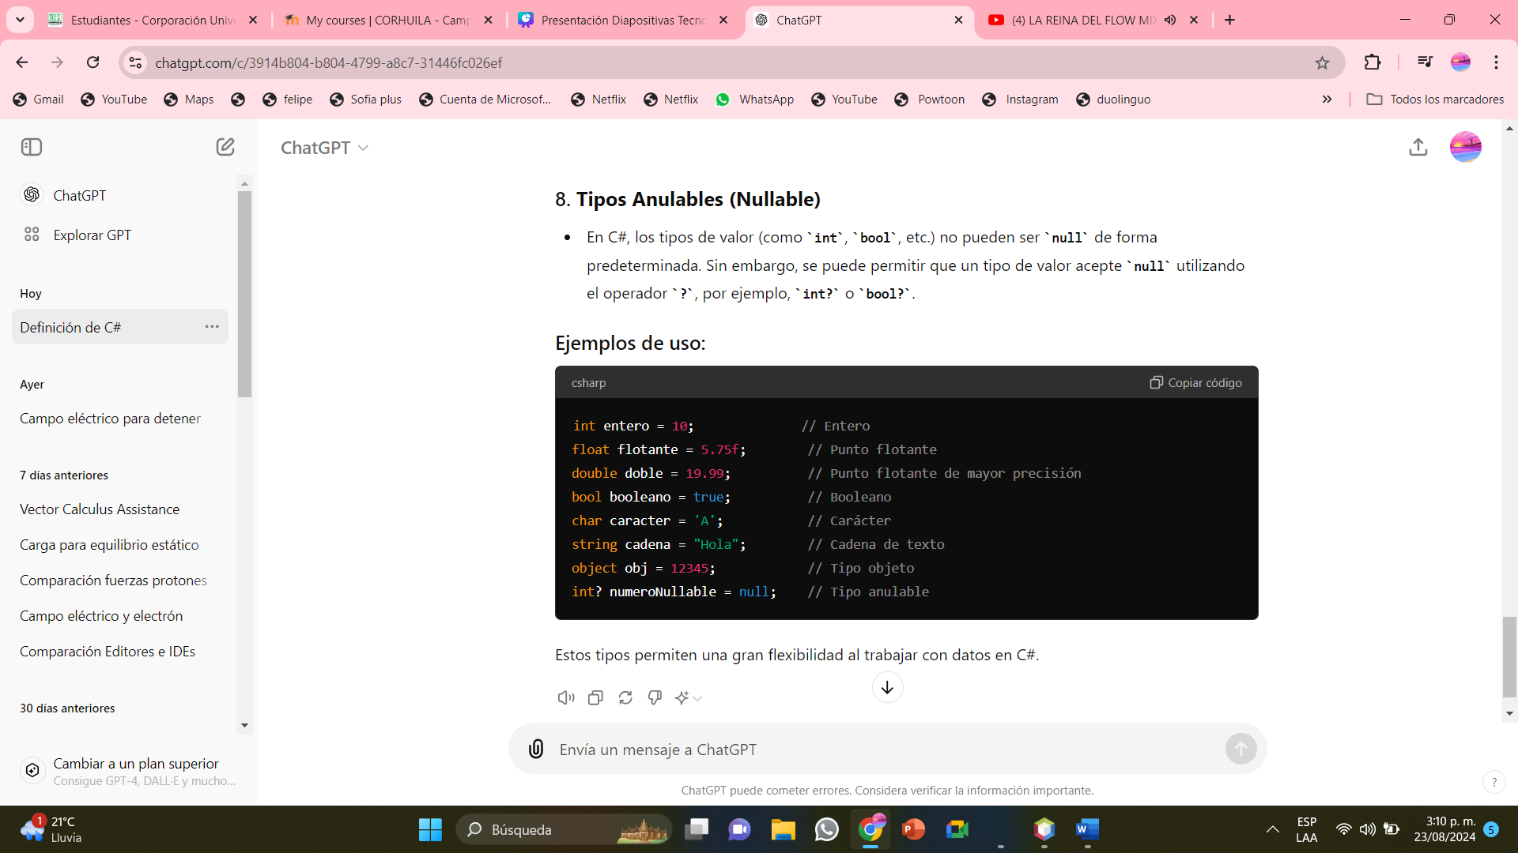
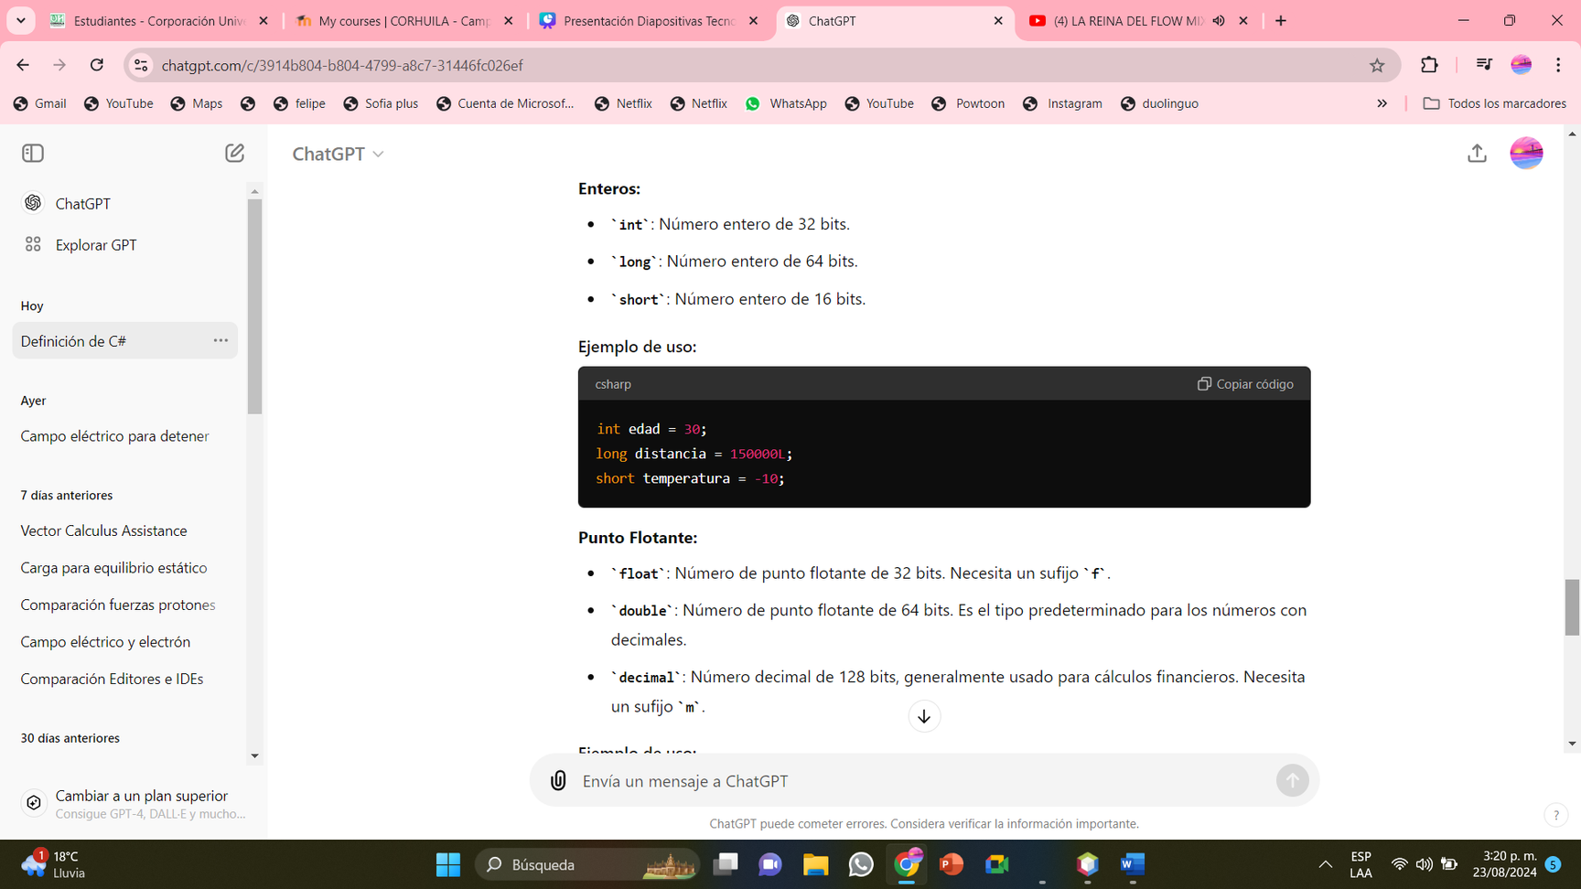
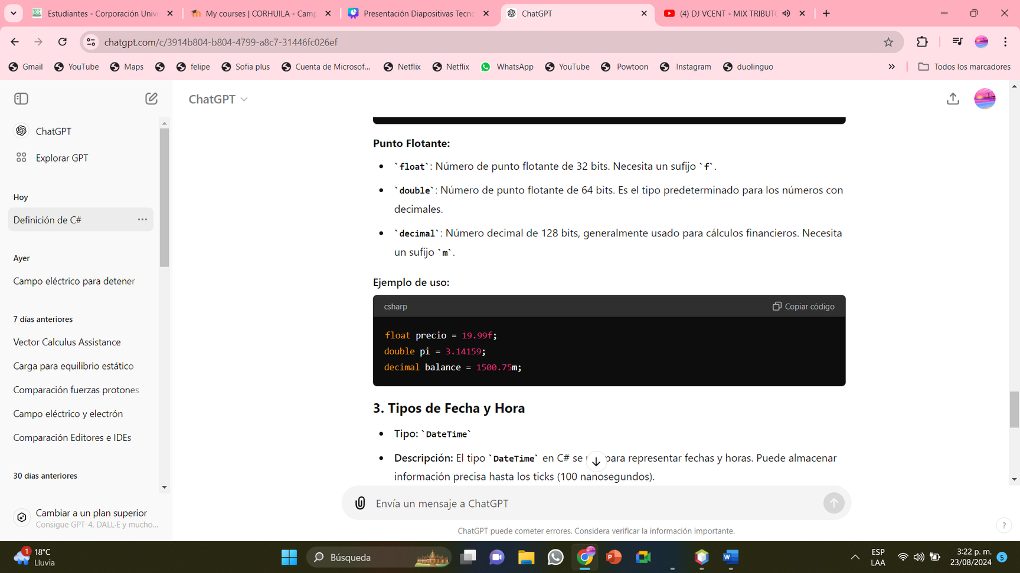
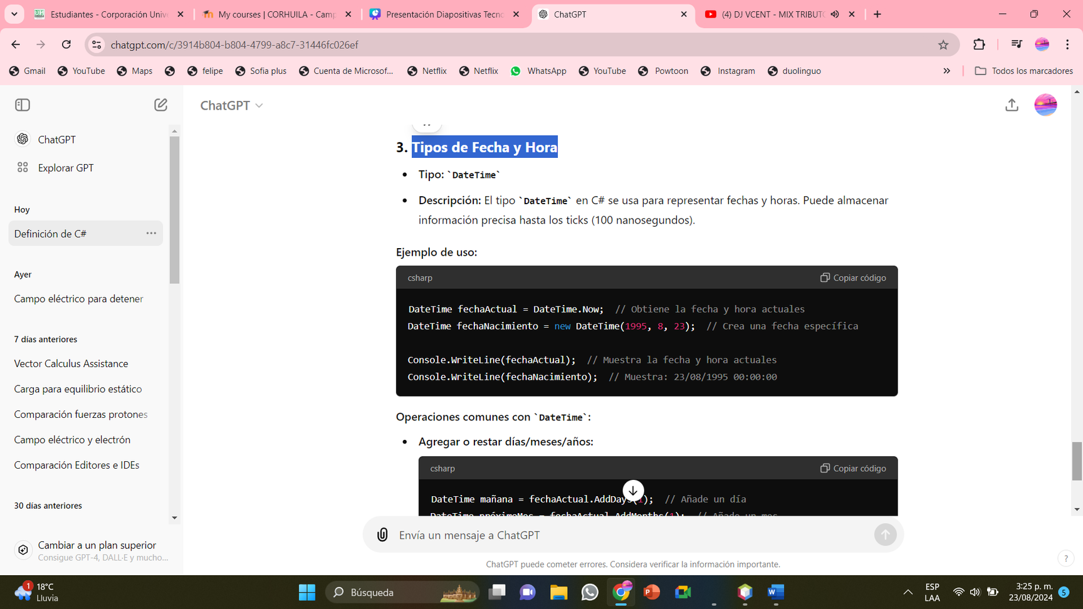
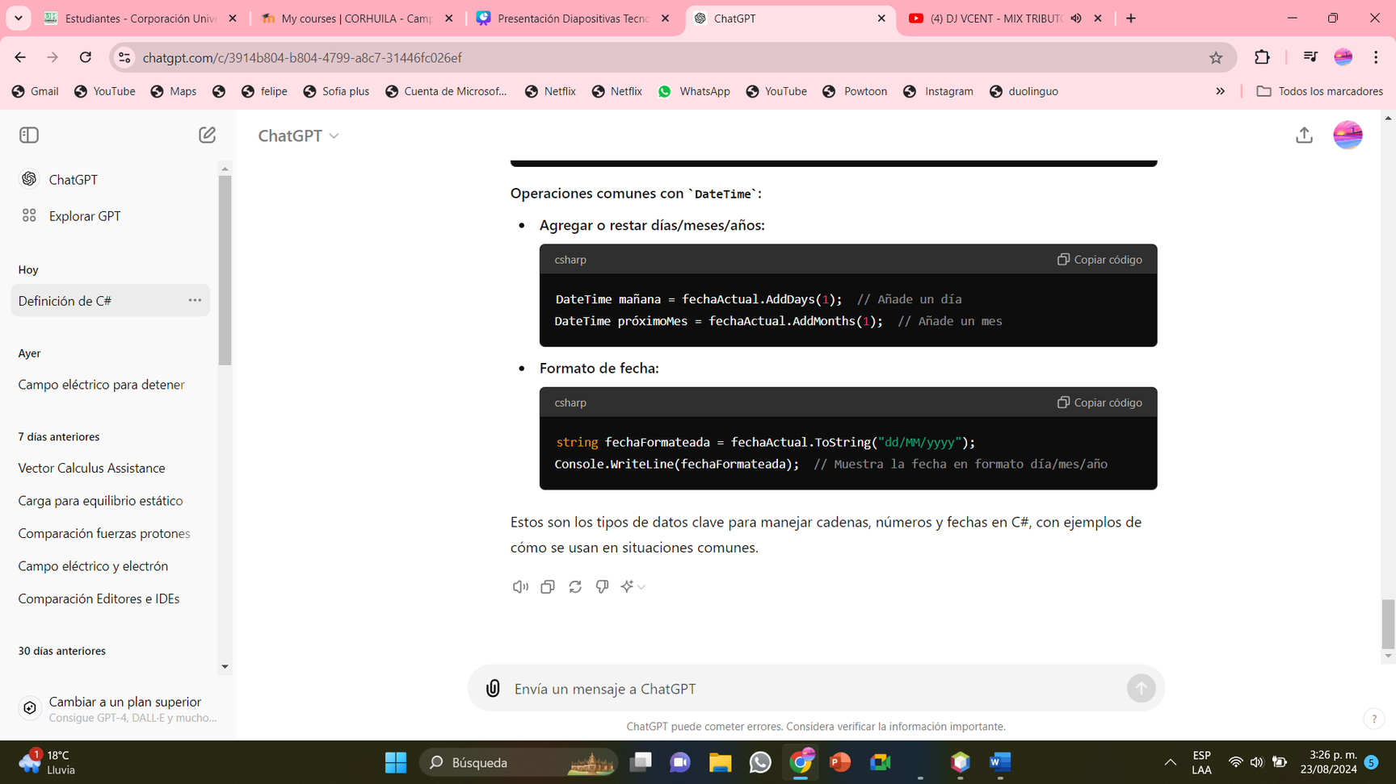
CADENA DE TEXTO
TIPADOS DE DATOS:
TIPOS NUMÉRICOS
Entero
Flotante
TIPOS DE FECHA Y HORA
FORMATO DE FECHA

Slide 5
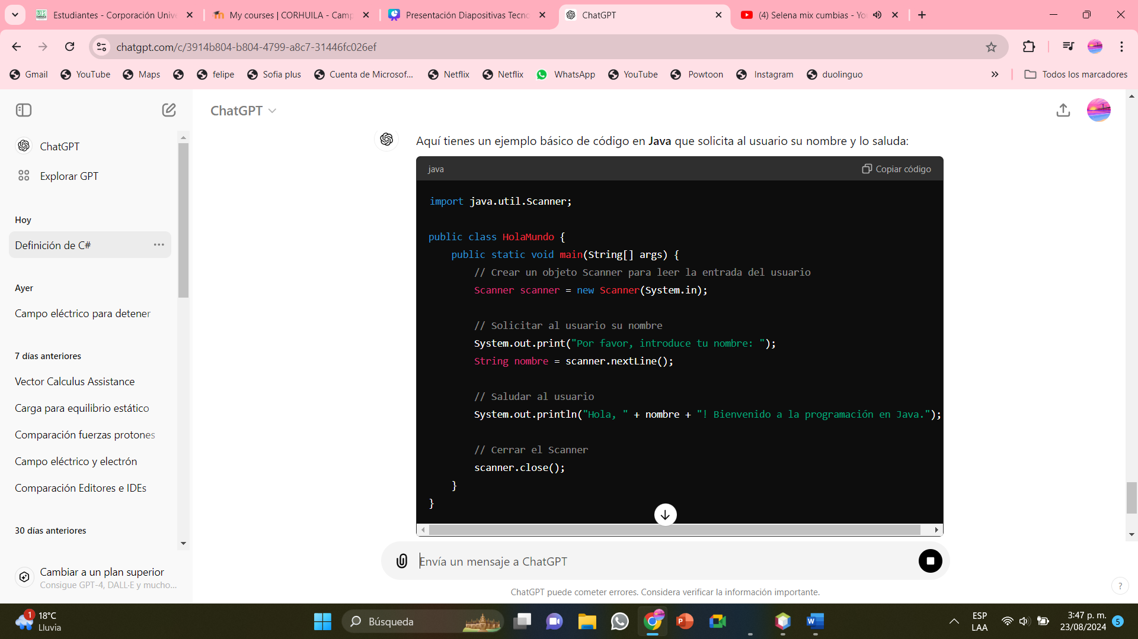
JAVA
DEFINICIÓN:
EJEMPLO:
Es un lenguaje de programación de propósito general, orientado a objetos y concurrente, desarrollado por Sun Microsystems en 1995, y actualmente mantenido por Oracle. Es uno de los lenguajes de programación más populares en el mundo, conocido por su portabilidad, robustez y capacidad para crear aplicaciones escalables y de alto rendimiento.
Orientado a objetos
Portabilidad
Seguro y robusto
Multihilo (Multithreading)
Bibliotecas ricas
Desarrollo multiplataforma

Slide 6
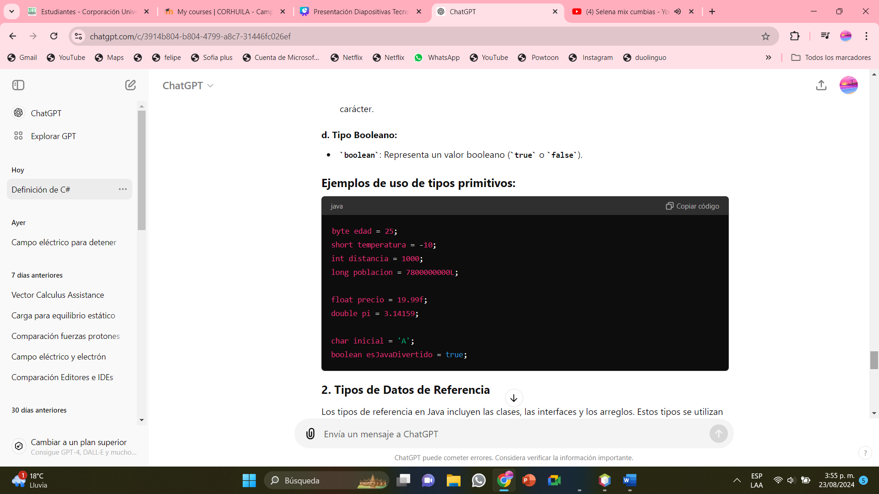
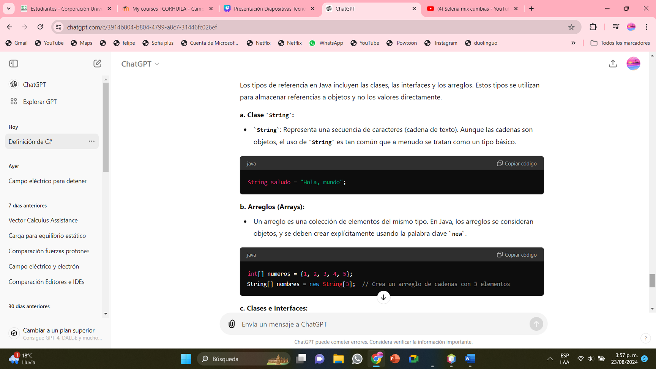
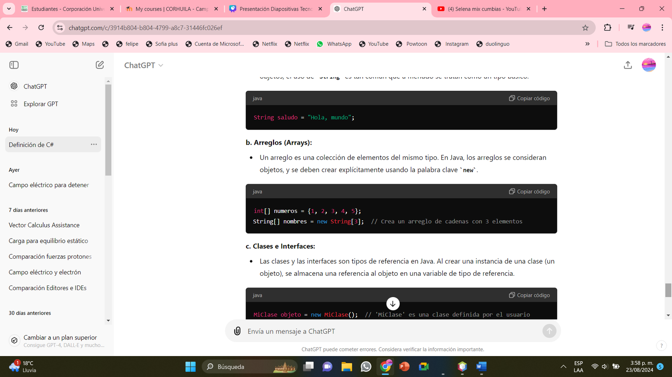
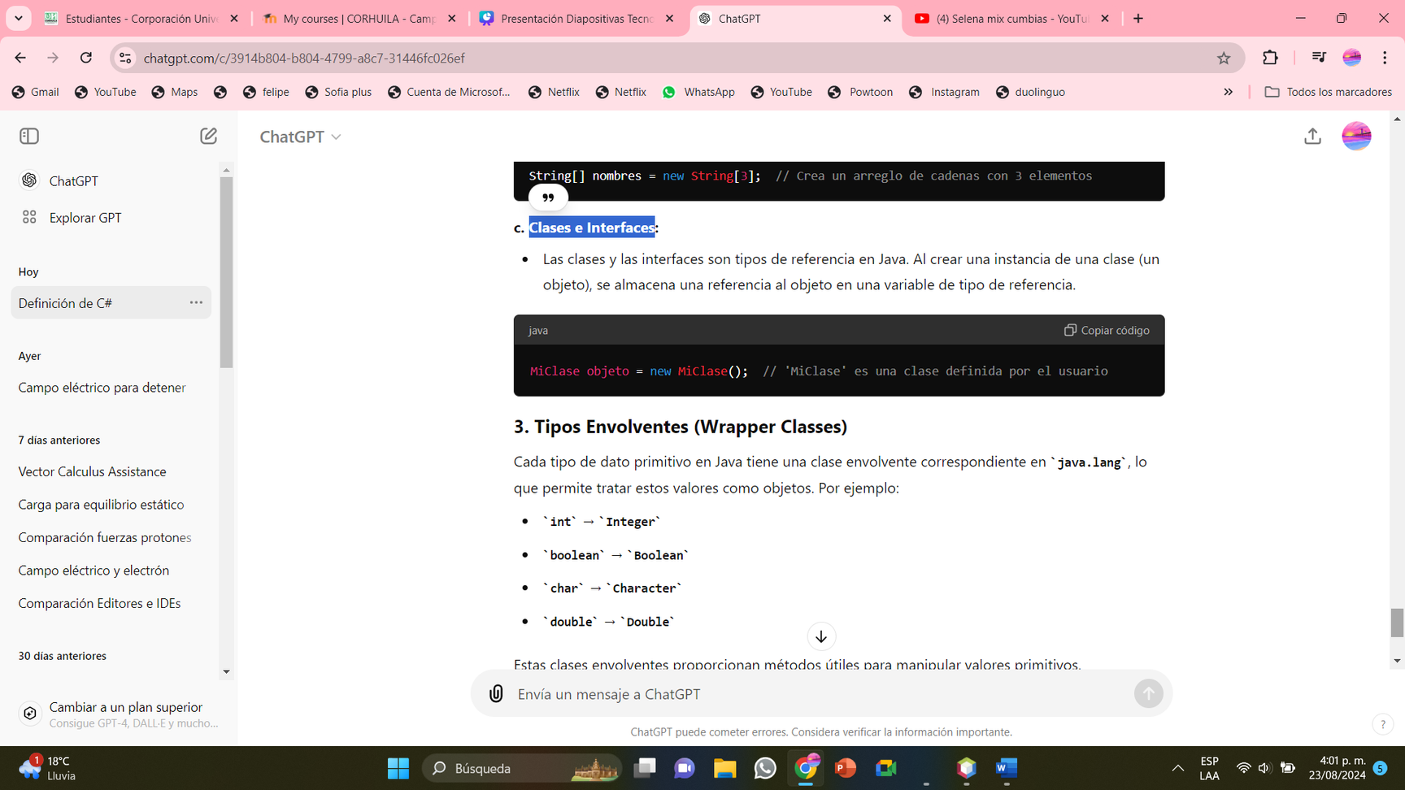
TIPOS PRIMITIVOS :
TIPOS DE DATOS DE REFERENCIA
Clase:
Arreglos:
Clases e Interfaces:

Slide 7
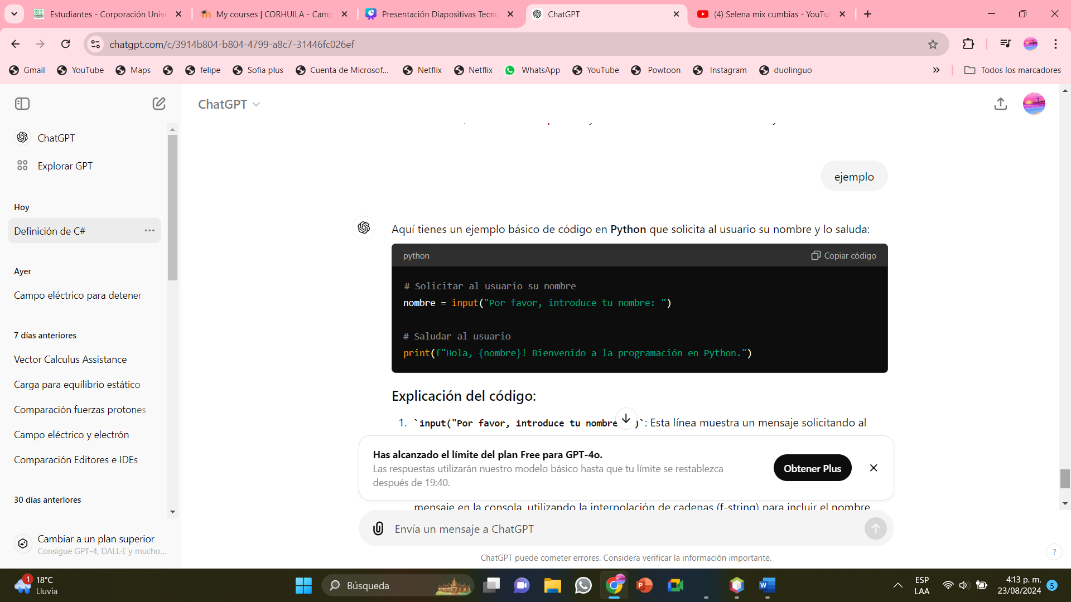
PYTHON
DEFINICIÓN:
EJEMPLO:
es un lenguaje de programación de alto nivel, interpretado y de propósito general, que fue creado por Guido van Rossum y lanzado por primera vez en 1991. Es conocido por su sintaxis simple y clara, lo que lo convierte en uno de los lenguajes más accesibles y populares tanto para principiantes como para desarrolladores experimentados.
Sintaxis simple y legible
Interpretado
Multiplataforma
Tipado dinámico
Multiparadigma
Gran comunidad y bibliotecas
Aplicaciones diversas

Slide 8
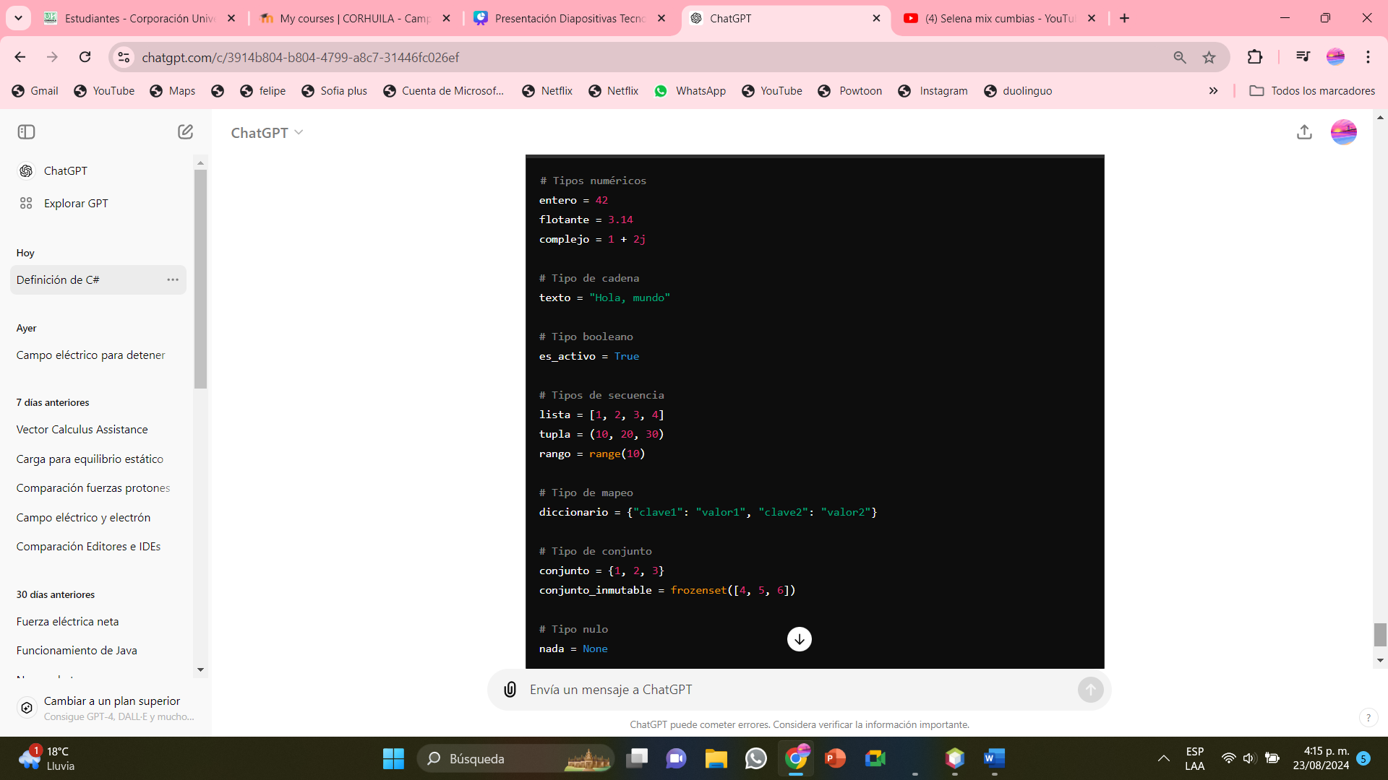
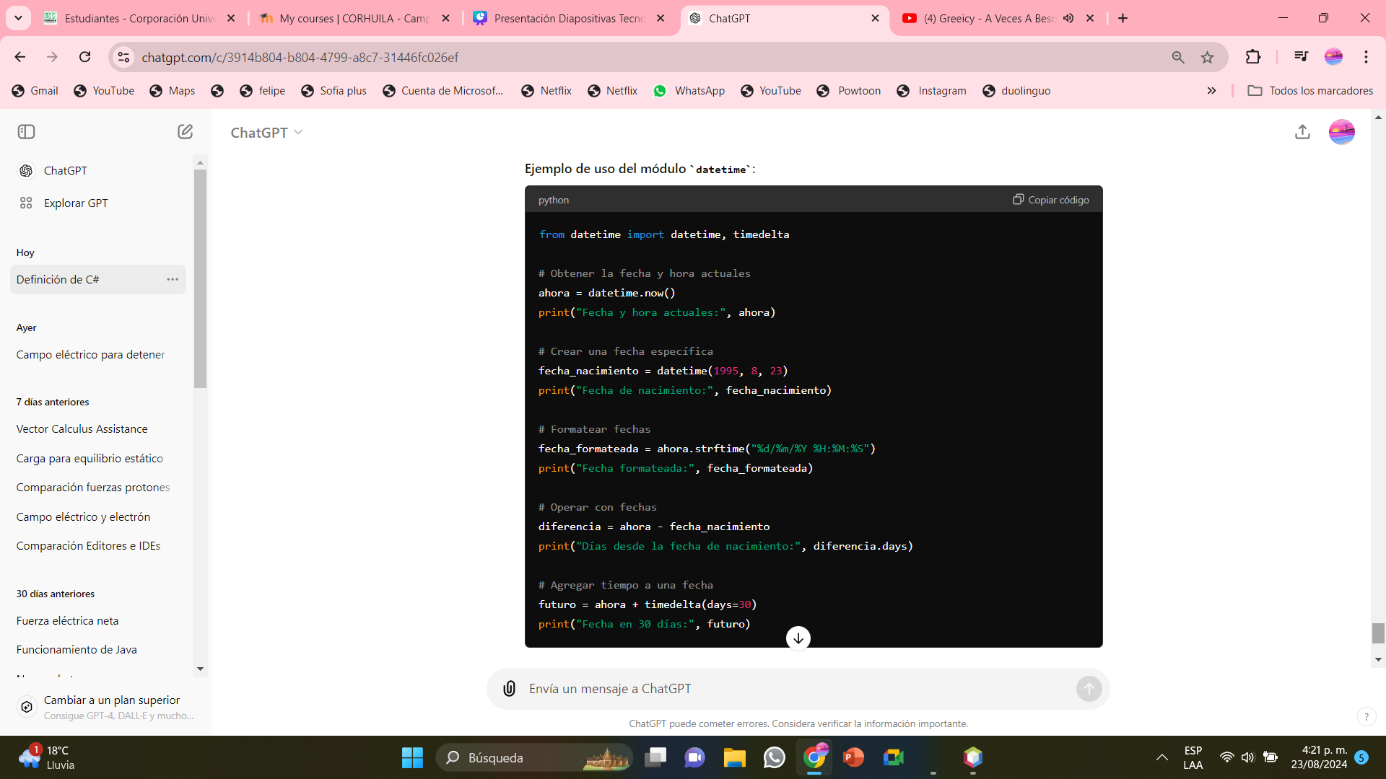
TIPADOS DE DATOS:
DATETIME:

Slide 9
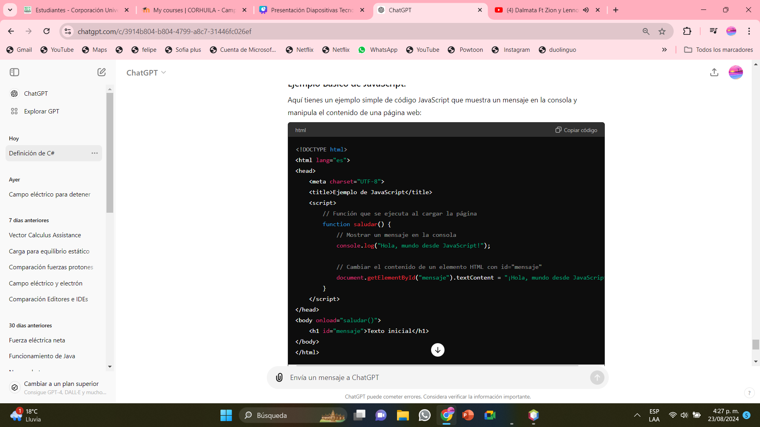
JAVASCRIPT
DEFINICIÓN:
EJEMPLO:
es un lenguaje de programación de alto nivel, interpretado y basado en prototipos, que se utiliza principalmente para el desarrollo web. Fue creado por Brendan Eich en 1995 y es uno de los lenguajes de programación más importantes en el desarrollo de aplicaciones web interactivas.
Lenguaje interpretado
Lenguaje basado en eventos
Multiparadigma
Interoperabilidad con HTML y CSS
Ejecutado en el navegador
Lenguaje basado en prototipos
Asíncrono y basado en eventos

Slide 10
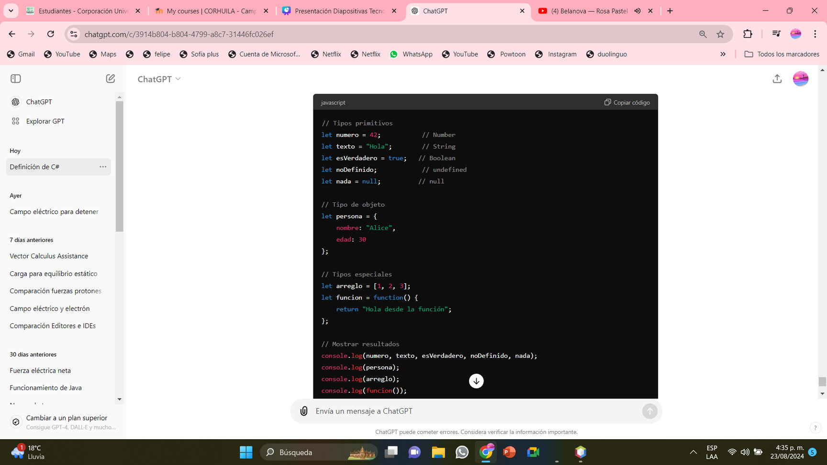
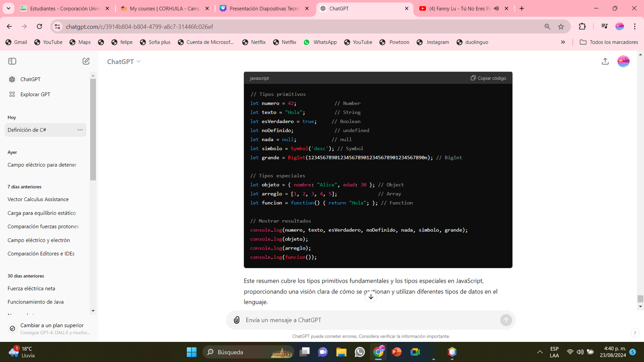

TIPADOS DE DATOS:
TIPOS PRIMITIVOS
TIPOS ESPECIALES

Slide 11
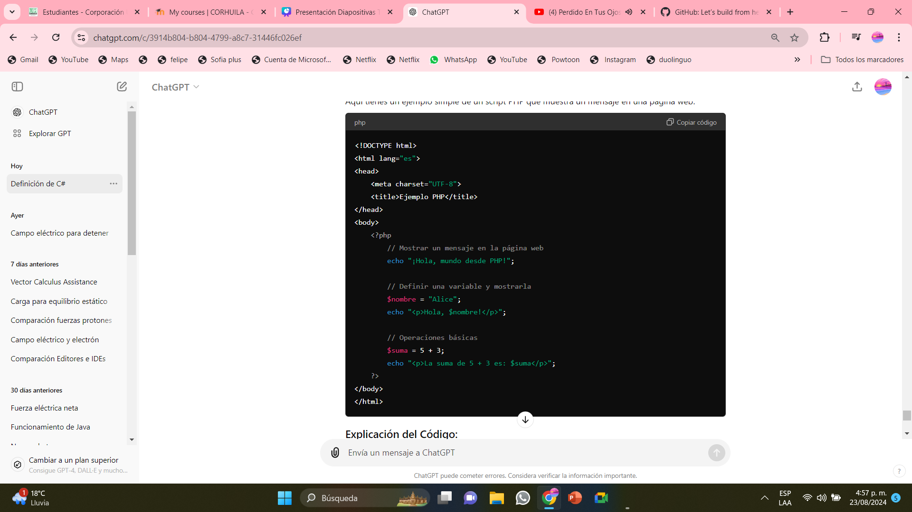
PHP
DEFINICIÓN:
EJEMPLO:
(Hypertext Preprocessor) es un lenguaje de programación de propósito general diseñado principalmente para el desarrollo web del lado del servidor. Fue creado por Rasmus Lerdorf en 1993 y se ha convertido en uno de los lenguajes más populares para el desarrollo de aplicaciones web dinámicas.
Lenguaje del Lado del Servidor
Scripting de Código Abierto
Integración con HTML
Amplio Soporte de Bases de Datos
Lenguaje de Script Dinámico
Extensibilidad
Orientación a Objetos y Procedural
Gestión de Sesiones y Cookies

Slide 12
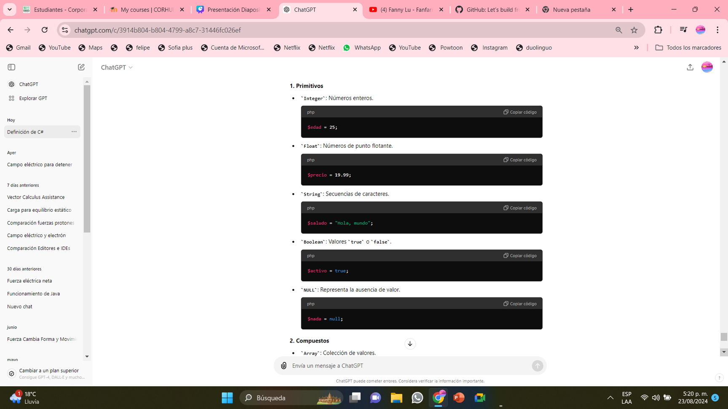
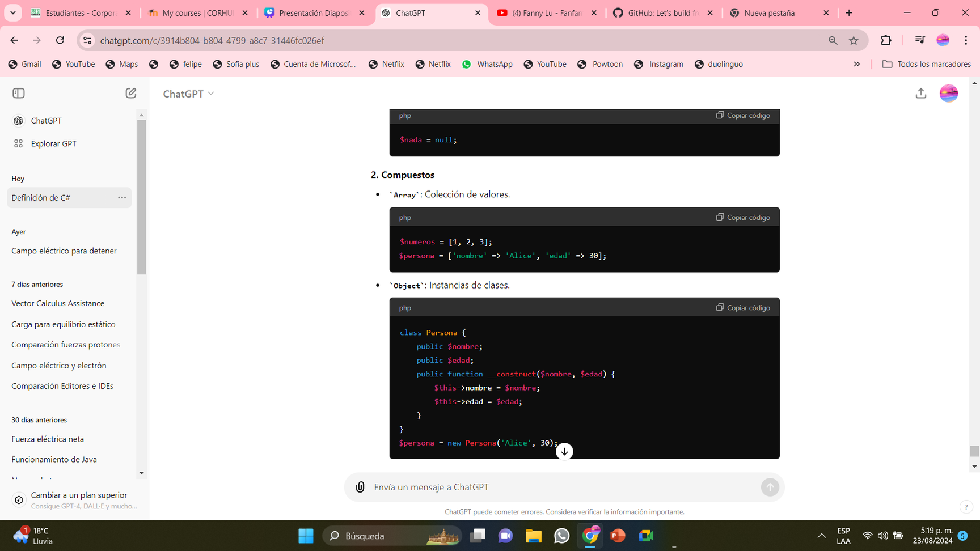
TIPADOS DE DATOS:
PRIMITIVOS
COMPUESTOS

Slide 13
MUCHAS GRACIAS

